Slide 1

Foursites CRM
13 juni 2019
Stageproject Bart de Kinkelaar
Notes:
Welkom bij de Foursites CRM-projectpresentatie. Deze presentatie is de voorganger van de uiteindelijke presentatie voor school.
Bij deze presentatie zal ik meer ingaan op het project, waar het bij school ook wat meer om het bedrijf Foursites draait.

Slide 2

Foursites | CRM Inhoudsopgave
Foursites CRM | Het project
Foursites CRM | Werkzaamheden
Foursites CRM | Het resultaat
Foursites | Terugblik
Foursites | Afsluiting
Notes:
De inhoudsopgave bevat:
Het bedrijf Foursites
Het stageproject Foursites CRM. Wat komt er onder ander bij kijken?
De werkzaamheden rond het stageproject. Alleen maar webdevelopment?
Het eindresultaat: het Foursites CRM, z.g.a klaar om mee te werken! Een terugblik: Hoe heb ik het half jaar Foursites ervaren, van verschillende kanten.
Afsluiting: Bart’s tips en vragen & opmerkingen-tijd.
Einde

Slide 3
Foursites Als bedrijf
Algemeen
De medewerkers
De werkzaamheden
Notes:
Foursites? Wat zei je? Mike Vierwind? Oh daar!
Foursites, een ‘fullservice webbureau’, een bedrijf dat niet enkel websites ontwikkeld, maar ook het volledige plaatje in huis heeft. Inclusief Copywriting & Online Marketing.
Het is 7 jaar geleden opgericht door Mike & Anniek, 2 van de inmiddels 3 projectmanagers.
Het bedrijf is de afgelopen jaren flink gegroeid, van een stuk of 6/7 medewerkers ongeveer 3 a 4 jaar geleden naar maar liefst 17 medewerkers, and counting!
Zoals verteld ligt de basis van het bedrijf voornamelijk bij het ontwikkelen van websites met het welbekende Wordpress. Daarnaast heeft het de mensen in huis om rondom websites & shops te zorgen voor de Online Marketing & het tekstuele met de 2 copywriters aan boord.

Slide 4
Foursites CRM Het project | Vooraf & de start
Eerste meetings | Al voor de stageperiode
De basis leggen | Documenteren & overleggen
Een eerste oplevering | Eerste onderdeel afronden
Notes:
De zoektocht naar een stage begon al snel dichtbij, in de regio Didam/Zevenaar.
Foursites was zowat het eerste bedrijf dat ik contacteerde.
Zo goed als ik me kan herinneren kwam na de algemene gesprekken al snel naar voren wat ik verwachtte te gaan en te willen doen.
Daarop kwam er al snel het plan voor het CRM, dat toch al aan vernieuwing toe was, als eindproject te bombarderen.
Na dit aller eerste stagebezoek ben ik enkele weken later na schooltijd nog eens teruggegaan naar Foursites voor de startmeeting van het project.
De daadwerkelijke stage begon 3 maanden later pas, maar ik vond het leuk en interessant om bij de eerste meeting te zijn.
Nadat de stageperiode begonnen was, was het tijd voor het leggen van de basis van het eindproject:
Het project opdelen in stukken
Databaseschema maken
Het plan van aanpak maken en inleveren
Om vervolgens de basis te leggen aan het CRM aan de kant van ontwikkeling: het loginsysteem en het dashboard! Foursites CRM 2019 deel 1 staat.
Het project ‘Foursites CRM’ vond ik vanaf begins af aan al een interessant en leuk project. Het is een project dat daadwerkelijk ook gebruikt gaat worden, het is een best uitgebreid project en er zitten veel vrije mogelijkheden in voor jezelf als ontwikkelaar van de applicatie.

Slide 5
Foursites CRM Het project | Communicatie
Design
Front-end
Back-end
Projectmanagement
Notes:
Er zijn binnen het project Foursites CRM 4 voorname onderdelen.
Design: Mike Dusseldorp leverde de design’s voor de verschillende onderdelen en pagina’s.
Front-end: Daan Kraayvanger & Freek Wevers waren verantwoordelijk voor het realiseren van de front-end voor het CRM.
Back-end: Als stagiair back-end was ik zelf volledig verantwoordelijk voor de back-end van het CRM en dus de uiteindelijke realisatie, hierbij heb ik zeer af en toe hulp gehad van Nick Vd Kemp, voornamelijk wat betreft de werking van de servers van Foursites en van Bitbucket/Sourcetree. Daarnaast zorgden de bijna-wekelijkse meetings met Harm Putman, naast de algemene CRM-meetings, telkens weer voor interessante opvattingen en nieuwe ideeen.
Projectmanagement: Vanuit de Projectmanagers was voornameljk Mike Vierwind betrokken bij het eindproject Foursites CRM. Harm & Mike V hebben later in de stageperiode verschillende onderdelen van het CRM onderworpen aan tests, wat het CRM alleen maar kan verbeteren.
Overall was Harm Putman de ’hoofdpersoon’ in het project, als mijn stagebegeleider vanuit het Techniek-deel van Foursites.

Slide 6

Foursites CRM Werkzaamheden
Statusmeetings | Overleggen
Ontwikkeling | Laravel
Testen | Opgeleverde werk nalopen
Notes:
In het algemeen betroffen de werkzaamheden bij Foursites gedurende mijn stageperiode 3 onderdelen:
Statusmeetings. De ene keer van het CRM met alle betrokken collega’s, de andere keer de 2-wekelijkse Foursites meeting met alle collega’s, om even later de bijna-wekelijkse CRM & stage-meeting met Harm te hebben.
De meeting voorafgaand de stage was natuurlijk nieuw, maar ik heb het nooit erg gevonden zo’n meeting. Leverde vaak leuke momenten op, en uiteraard leuke ideeen.
Ontwikkeling. Dat was toch wel het grootste deel natuurlijk van mijn stage. Wat natuurlijk meteen opvalt aan het CRM: het is geen Wordpress. Ik heb eerder in mijn vrije tijd al regelmatig met het Laravel Framework gewerkt en vind het leuker dan Wordpress omdat je er meer vrijheid mee hebt (in mijn opinie). Foursites bouwt zijn websites voornamelijk met Wordpress, maar toen mij de vrijheid werd geboden om te kiezen voor Laravel of Wordpress was de keus snel gemaakt.
De ontwikkeling van het project heeft mij regelmatig nieuwe dingen geleerd over/van Laravel, bijvoorbeeld door andere inzichten.
Testen: Leuk, we hebben weer een onderdeel gemaakt! Nu nog even kijken of het ook goed functioneert, bijvoorbeeld wanneer het op de server staat in plaats van local. Wat als je het zo invult, wat als je het zo invult. Wat als je eerst dit doet en dan dat, of andersom. Je komt zo nu en dan toch weer dingen tegen die je eerst niet zag, of Mike V/Harm komen met inzichten van een kant die ik zelf nog niet had bekeken. Toch weer mooi meegenomen!

Slide 7
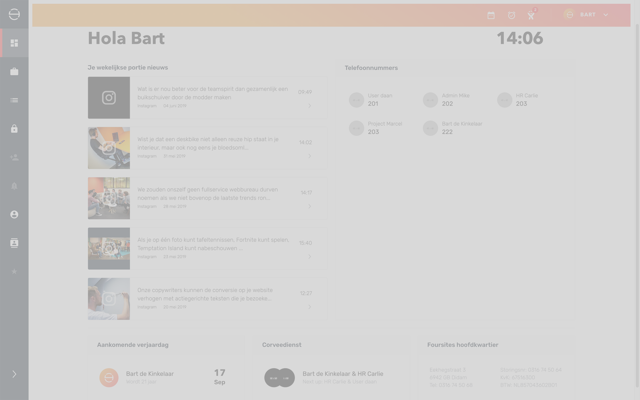
Foursites CRM Resultaat
Notes:
Na ongeveer een half jaar lang werken aan het CRM is het dan zover: het is af!

Slide 8
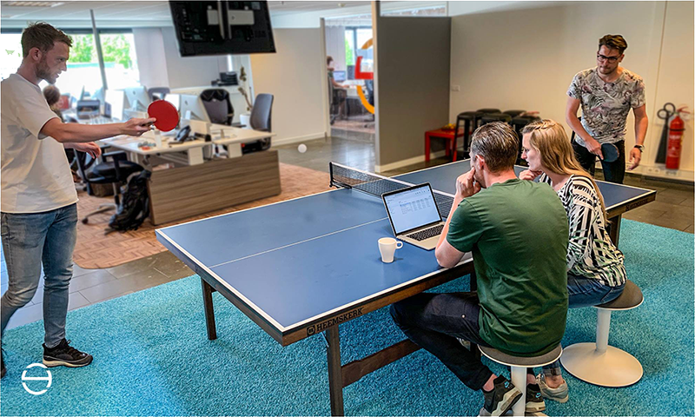
Foursites Terugblik
Het werk | Webdevelopment
De collega’s | Werken in een team
Notes:
Een half jaar Foursites gezien vanuit 3 punten:
Het werk, (back-end) development.
De collega’s, samenwerken met anderen, collega’s onderling.
Het bedrijf Foursites an sich.
Een half jaar back-enden bij Foursites was een zeer mooie ervaring.
Wat ik vooral mooi vind aan werken bij Foursites is bijvoorbeeld de sfeer onderling; Uiteraard, er moet resultaat geleverd worden en gewerkt worden, maar de best gemoedelijke sfeer eromheen heb ik als zeer goed en fijn ervaren. Je word, en dat zie ik ook bij collega’s die na mij zijn gekomen, zeer snel en makkelijk opgevangen in het team.
Het bedrijf Foursites heeft dus zeker een goede indruk op mij gemaakt.

Slide 9
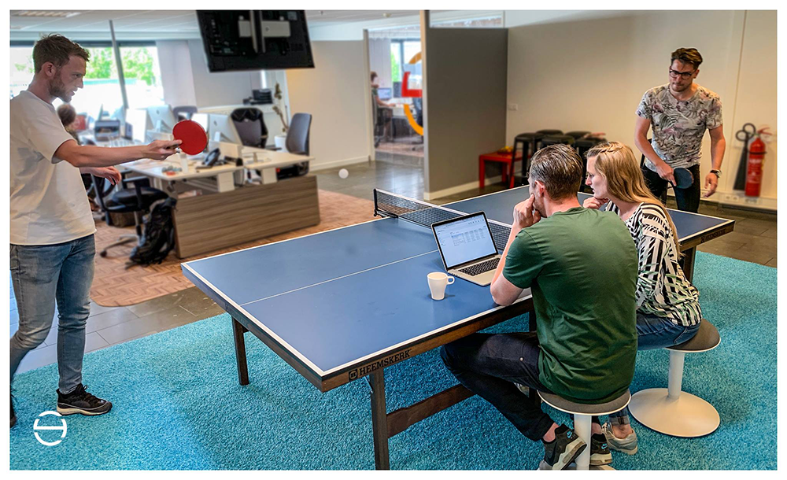
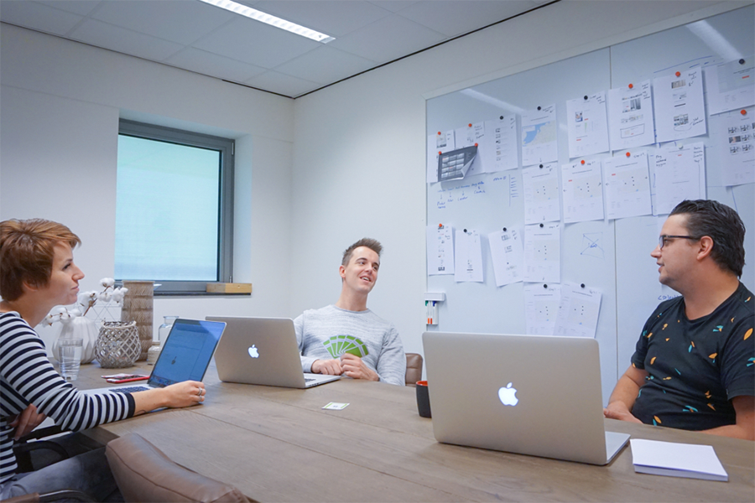
Foursites | CRM Afsluiting
Tips & opmerkingen
na een half jaar Foursites
Notes:
Als ik terugkijk op een half jaar Foursites Ik heb eigenlijk vrij weinig op te merken na een half jaar stagelopen bij Foursites.
Zowel als ik kijk op het bedrijf Foursites als het project CRM. Eigenlijk kan ik enkel positief zijn over het bedrijf, de collega’s en de werkwijze.

Slide 10
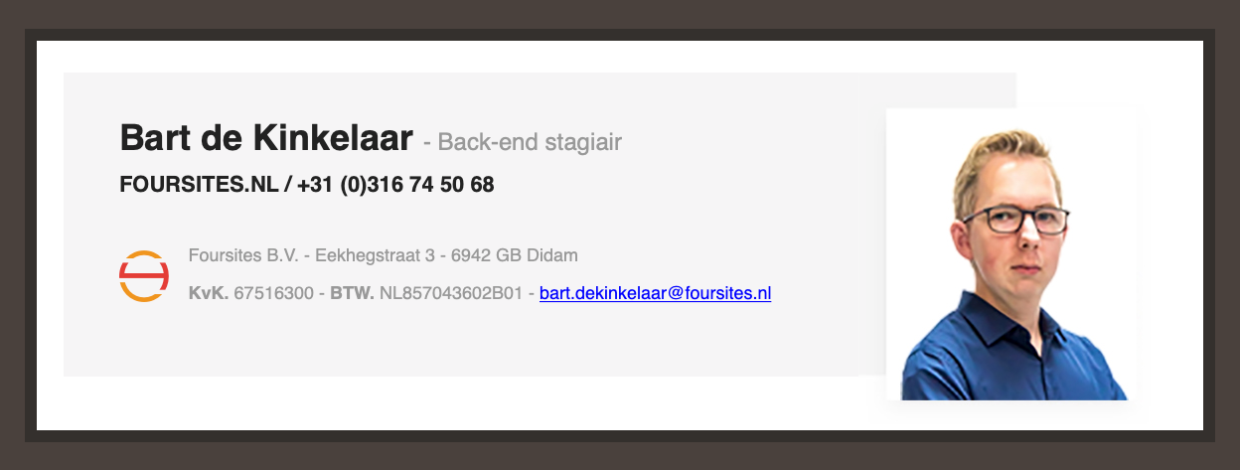
Foursites | CRM Einde
Met vriendelijke groet,

